Slide 1
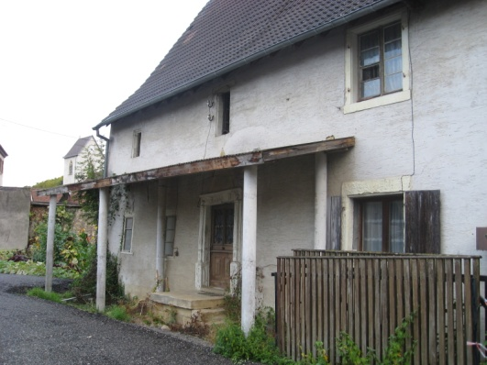
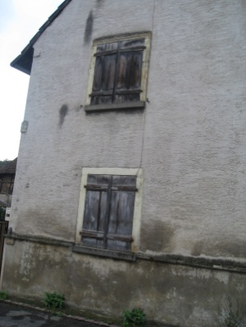
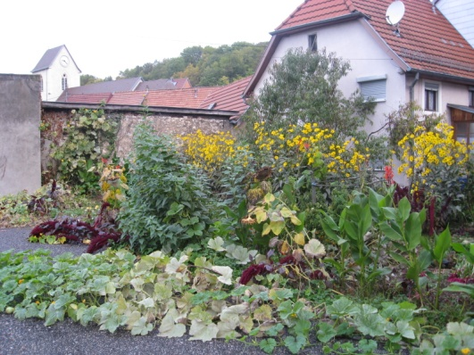
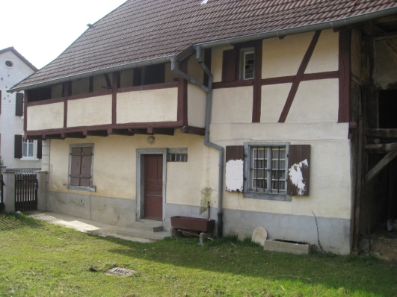
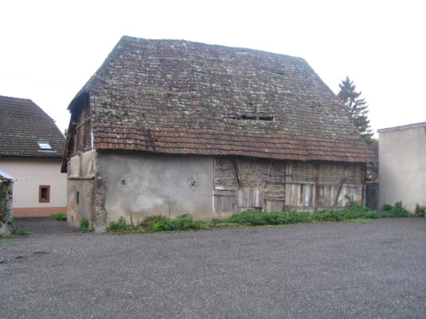
FLAXLANDEN
REHABILITATION DU PATRIMOINE COMMUNAL
Maisons Landwerlin et Meyer
21 septembre 2011

Slide 2
Objectifs
- Donner des pistes de réflexion aux élus pour valoriser deux ensembles remarquables au cœur du village.
- Réaliser une recherche des subventions mobilisables pour le projet de réhabilitation de la Maison Landwerlin
Méthode
visite de sites intéressants dans la région mulhousienne :
la maison dîmière de Koetzingue,
la médiathèque de Bantzenheim,
le Cité Hof à Riedisheim.

Slide 3
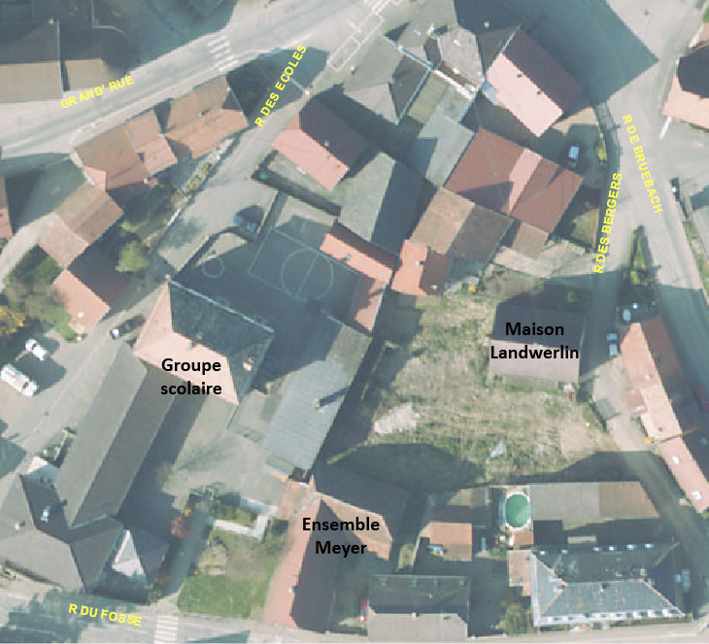
Le site actuel

Slide 4
Les options envisageables sur le site : un aménagement en deux phases
Phase 1 : création d’un pôle culturel dans la Maison Landwerlin
Regrouper la bibliothèque, un café littéraire et une médiathèque dans un lieu central, en respectant l’identité rurale du site et en créant des interactions fortes entre cet équipement et l’école.
Phase 2 : des locaux neufs pour le périscolaire ?
Phase déclinée en 3 scenarii bâtis en fonction du coût du projet :
- scenario 1 : construction d’un périscolaire neuf sur l’emplacement d’un bâtiment
démoli dans la cour de la Maison Landwerlin
- scenario 1bis : construction d’un périscolaire neuf dans une position centrale
à l’échelle de l’îlot, incluant la démolition du préau de l’école
- scenario 2 : reconversion de la grange Meyer en périscolaire

Slide 5
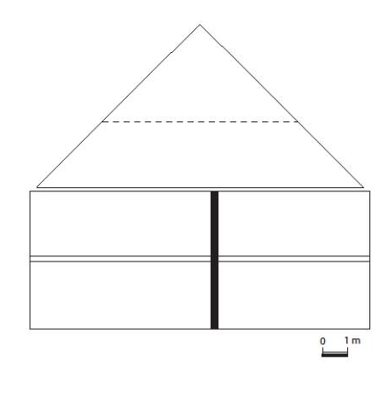
Phase I
Schéma de principe
Maison Landwerlin vue de la cour
Penser l’accueil du public
-- ascenseur
-- espace “ café littéraire ”
-- accès aisé à la médiathèque
-- un site ouvert sur son environnement
immédiat
Aménagement extérieurs
-- parking
-- accès
-- terrasse
-- espaces verts
-- liaisons douces et protégées avec
l’école
Archives/réserve de la bibliothèque
Bibliothèque
Bibliothèque
Espace café littéraire
Entrée/Accueil
Médiathèque

Slide 6
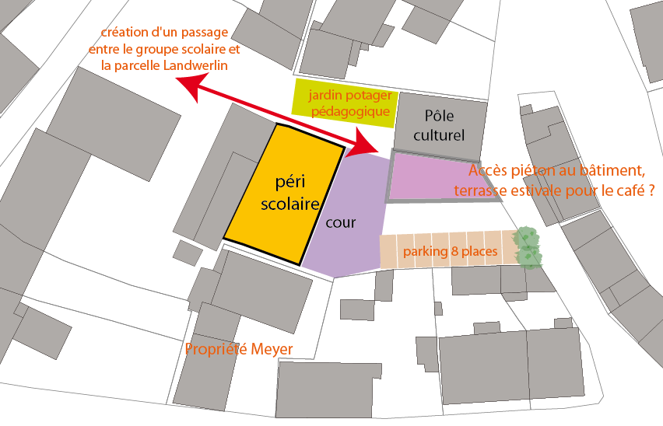
Phase II –scenario 1- Un bâtiment neuf
Notes:
Un bâtiment neuf construit sur l’emplacement d’un ancien bâtiment agricole de la Maison Landwerlin
--un bâtiment d’environ 180 m² (surface au sol),
--une cour d’environ 150 m² (surface au sol) ,
--pas de modification du découpage parcellaire,
--un parking arboré de 8 places,
--un jardin potager pédagogique sur l’emplacement de l’actuel,
--une liaison piétonne créée entre le groupe scolaire et la parcelle Landwerlin pour faciliter les circulations des élèves vers le Pôle
Culturel, le potager et le périscolaire,
--un coeur de parcelle aménagé pour les usagers : accès piéton au Pôle Culturel et au périscolaire, terrasse pour le café du Pôle
Culturel...
--double accès au périscolaire : par l’école et par la cour Landwerlin.

Slide 7
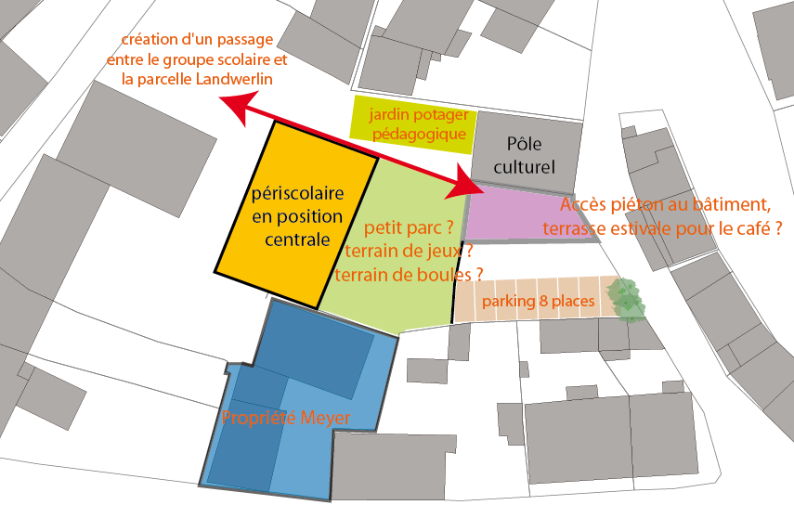
Phase II –scenario 1 bis- Bâtiment neuf et démolition du préau
Notes:
Un bâtiment d’environ 300 m² (surface au sol) faisant face à l’école
--un accueil périscolaire de plain-pied avec la cour (env. 180 m² au sol),
--maintien de la chaufferie et des sanitaires,
--un préau d’environ 90 m² au sol, neuf adossé au périscolaire :
un espace extérieur pour circuler, discuter ou jouer et un élément de structure faisant le lien avec l’école,
l’accès au périscolaire se ferait par le groupe scolaire.
--modification du découpage parcellaire,
--un parking arboré de 8 places,
--un jardin potager pédagogique sur l’emplacement de l’actuel,
--une liaison piétonne créée entre le groupe scolaire et la parcelle Landwerlin pour faciliter les circulations des élèves vers le Pôle
Culturel et le potager,
--un coeur de parcelle aménagé pour les usagers : accès piéton au Pôle Culturel et au périscolaire, terrasse pour le café du Pôle
Culturel...
--double accès au périscolaire : par l’école et par la cour Landwerlin.

Slide 8
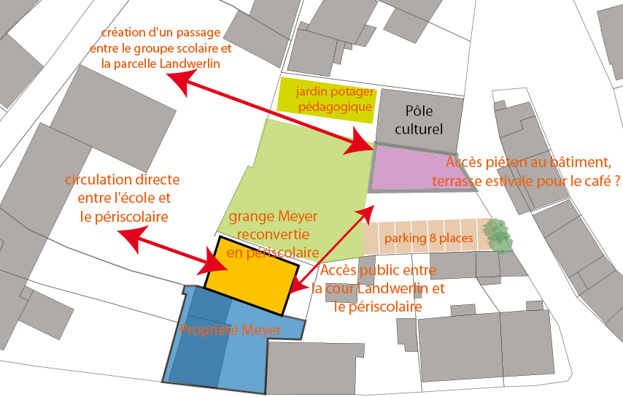
Phase II –scenario 2- Reconversion de la grange Meyer
Notes:
La grange Meyer réhabilitée et reconvertie en local périscolaire
--un bâtiment d’environ 150 m² au sol,
--une liaison directe et facile avec le groupe scolaire
--modification du découpage parcellaire,
--un parking arboré de 8 places,
--un jardin potager pédagogique sur l’emplacement de l’actuel,
--une liaison piétonne créée entre le groupe scolaire et la parcelle Landwerlin pour faciliter les circulations des élèves vers le Pôle
Culturel et le potager,
--un coeur de parcelle aménagé pour les usagers : accès piéton au Pôle Culturel et au périscolaire, terrasse pour le café du Pôle
Culturel...
--double accès au périscolaire : par l’école et par la cour Landwerlin.

Slide 9
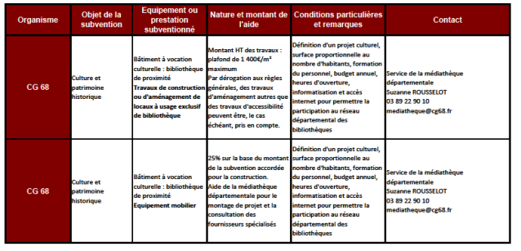
Les subventions mobilisables

Slide 10
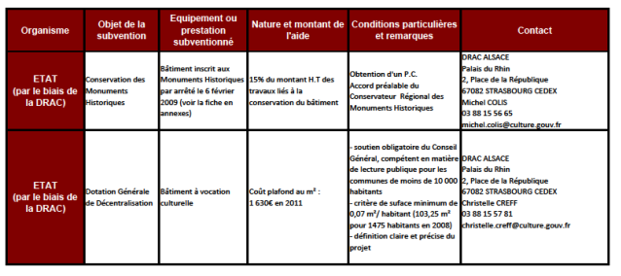

Slide 11
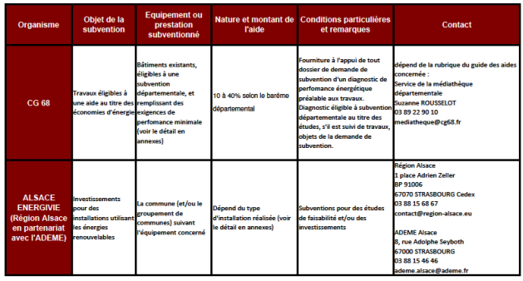

Slide 12
